Slide 1

SISTEMAS Y MAQUINAS DE FLUIDOS
GRUPO:502A
BOMBA
AUTOCEBANTE
29/09/2025

Slide 2
ÍNDICE
Objetivo
Introducción
Antecedentes
¿Qué es una bomba autocebante?
Funcionamiento
Partes principales
Ventajas
Limitaciones
Aplicaciones
Proyecto
Bibliografia

Slide 3
OBJETIVO GENERAL
Explicar de forma completa y didáctica qué es una bomba autocebante, cómo funciona, cuáles son sus partes y usos principales, y mostrar un ejemplo práctico (maqueta 3D a escala) que permita visualizar su funcionamiento y desempeño. Al final de la presentación, la audiencia deberá comprender los principios de autocebado y ser capaz de identificar aplicaciones adecuadas y limitaciones de este tipo de bomba.

Slide 4
OBJETIVOS ESPECÍFICOS (SMART / MEDIBLES)
Definir técnicamente qué es una bomba autocebante y diferenciarla de una bomba centrífuga convencional.
Describir el proceso de autocebado paso a paso, indicando el rol de la cámara de cebado y el impulsor.
Identificar y explicar las funciones de las partes principales: carcasa, impulsor, cámara de cebado, brida, entrada y salida, sello/rodamiento.
Analizar ventajas y limitaciones (eficiencia, tamaño, robustez) con ejemplos reales (piscinas, riego).
Presentar una maqueta 3D a escala como herramienta didáctica: mostrar su diseño, piezas e instrucciones básicas de impresión y montaje.
Proponer recomendaciones básicas de selección y mantenimiento para aplicaciones domésticas (p. ej. piscina).
Responder al menos 3 preguntas técnicas del público con fundamentos y referencias.

Slide 5
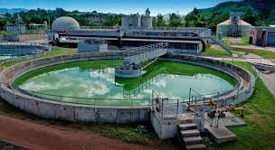
INTRODUCCIÓN
El agua es uno de los recursos más importantes para la vida y para la industria. Desde tiempos antiguos, el ser humano ha desarrollado dispositivos para mover agua desde un lugar a otro: norias, arietes hidráulicos, bombas manuales y posteriormente bombas mecánicas.
En la actualidad, los sistemas de bombeo son indispensables en actividades como:
Abastecimiento de agua potable.
Procesos industriales.
Agricultura y riego.
Tratamiento de aguas residuales.
Mantenimiento de piscinas y espacios recreativos.

Slide 6
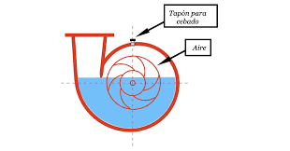
PROBLEMA INICIAL
Las bombas centrífugas tradicionales, que son las más usadas, tienen una limitación fundamental:
Necesitan estar completamente llenas de agua antes de arrancar.
Si dentro de la tubería o de la carcasa hay aire, la bomba no puede generar succión.
Este proceso de llenado manual se conoce como cebado.
Esto significa que cada vez que la bomba se vacía (por pérdida de líquido en la tubería, evaporación o drenaje), debe volver a cebarse manualmente. En la práctica, esto es poco eficiente y riesgoso, especialmente en sistemas de uso constante como piscinas o riego.

Slide 7
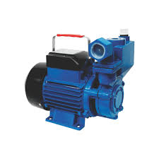
SOLUCIÓN: LA BOMBA AUTOCEBANTE
La bomba autocebante se desarrolló como respuesta a esta necesidad.
A diferencia de una bomba centrífuga común, cuenta con una cámara especial que le permite expulsar el aire atrapado en la tubería y sustituirlo por agua.
Gracias a este diseño, no requiere intervención constante del usuario para ponerse en marcha.
Esta capacidad la hace más confiable en instalaciones donde el agua no está presente en todo momento.

Slide 8

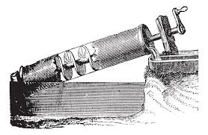
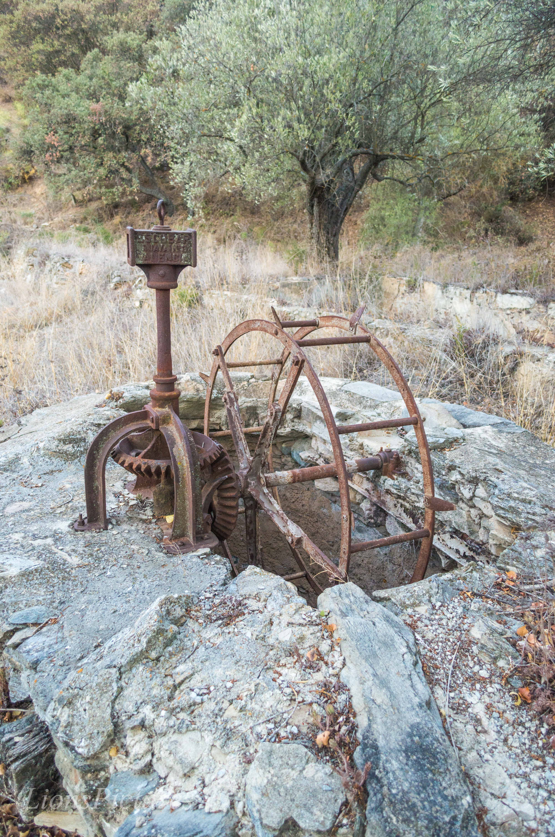
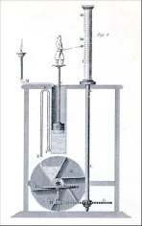
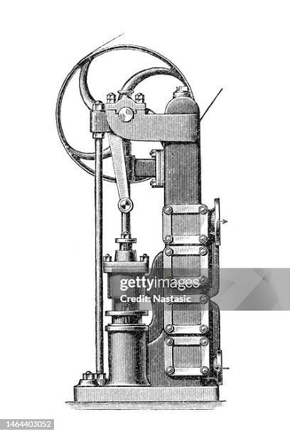
ANTECEDENTES
Orígenes históricos de las bombas
Antigüedad:
Civilizaciones como Egipto, Grecia y Roma usaron dispositivos sencillos para elevar agua:
La noria (rueda hidráulica con recipientes).
El tornillo de Arquímedes, atribuido al matemático griego Arquímedes (≈250 a.C.).
Bombas de pistón diseñadas por Ctesibio y Herón de Alejandría.
Edad Media y Renacimiento:
Se perfeccionaron bombas de émbolo y de succión, aplicadas a minería y sistemas de abastecimiento urbano.
Revolución Industrial:
Se introdujeron bombas movidas por máquinas de vapor y posteriormente por motores eléctricos.
La bomba centrífuga moderna fue patentada en 1838 por John Appold, mejorando el diseño del impulsor.

Slide 9
EVOLUCIÓN DE LA BOMBA CENTRÍFUGA
Las bombas centrífugas desplazaron a muchos diseños más antiguos porque:
Tienen flujo continuo y no pulsante (a diferencia de las de pistón).
Son compactas y de fácil mantenimiento.
Funcionan bien en sistemas de agua limpia y caudales moderados.
Sin embargo, siempre tuvieron una limitación crítica:
Debían llenarse manualmente con agua antes de arrancar, para poder crear succión en la tubería.
Este proceso se llama cebado.
Si la bomba se vaciaba por pérdida de agua o por entrada de aire, había que repetir todo el procedimiento.

Slide 10
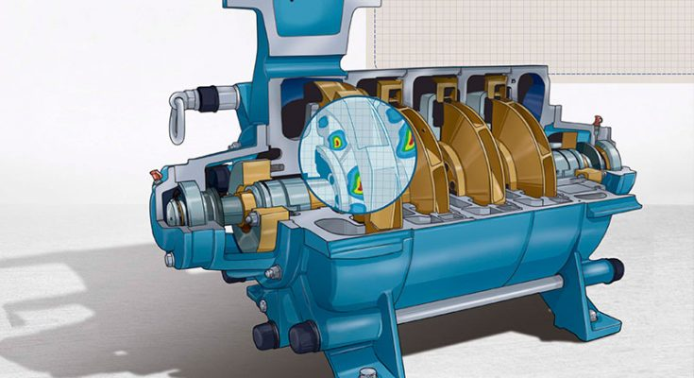
EL PROBLEMA DEL CEBADO
En aplicaciones como:
Piscinas (cuando se drenan para limpieza).
Agricultura (cuando se interrumpe el flujo en canales de riego).
Drenaje en construcción (cuando entra aire al sistema).
... el aire en la tubería interrumpe el funcionamiento de la bomba.
Esto hacía que las bombas convencionales fueran poco confiables en situaciones donde el flujo no es constante.

Slide 11
¿QUÉ ES UNA BOMBA AUTOCEBANTE?
Definición técnica
Una bomba autocebante es un tipo de bomba centrífuga diseñada para eliminar automáticamente el aire de la tubería de succión y llenar la bomba con líquido sin intervención manual. Esto se logra gracias a una cámara de cebado integrada, que permite que la bomba arranque aún cuando la línea de succión contiene aire.
Diferencia clave con una bomba centrífuga convencional:
Centrífuga convencional: requiere que la tubería y la bomba estén llenas de líquido antes de arrancar.
Autocebante: puede arrancar parcialmente llena de aire y cebarse sola hasta alcanzar un flujo normal.

Slide 12
PRINCIPIO DE OPERACIÓN
Inicio con mezcla aire-líquido:
Cuando se arranca la bomba, parte del aire atrapado entra a la cámara de cebado junto con el agua residual.
Expulsión del aire:
El impulsor genera presión suficiente para que el aire sea expulsado por la salida de descarga.
Acumulación de agua:
Mientras el aire sale, el agua se queda en la cámara de cebado.
Cebado completo:
Tras varias rotaciones, todo el aire se expulsa y la bomba queda llena de agua, funcionando como una centrífuga normal.
Este proceso puede durar desde unos segundos hasta varios minutos, dependiendo de la altura de succión, la distancia y la cantidad de aire en la tubería.

Slide 13
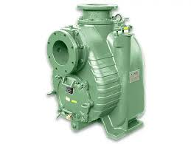
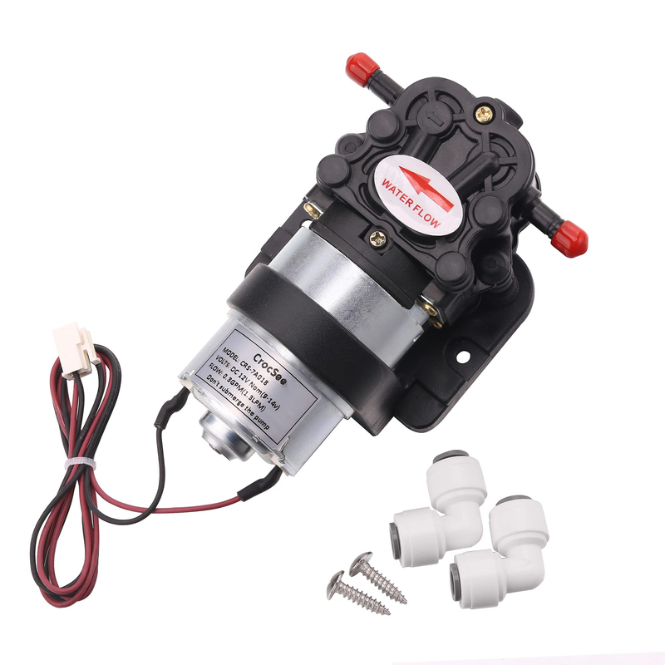
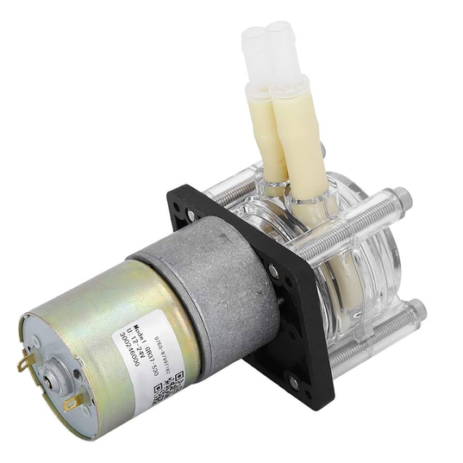
Características principales
Autocebado: arranca automáticamente aunque la bomba y la tubería no estén completamente llenas de líquido.
Cámara de cebado: pieza clave donde se mezcla agua con aire y se expulsa este último.
Impulsor especial: diseñado para manejar pequeñas cantidades de aire sin perder eficiencia.
Aplicaciones versátiles: piscinas, riego, drenaje, trasvase de líquidos.
Tipos de bombas autocebantes
Centrífuga autocebante: la más común, usa un impulsor tipo centrífugo y cámara de cebado.
De diafragma autocebante: emplea un diafragma flexible; permite manejar líquidos con sólidos en suspensión.
Peristáltica autocebante: mueve el líquido mediante compresión de un tubo flexible; útil para líquidos delicados o corrosivos.
(Para tu presentación puedes enfocarte en la centrífuga, que es la más usada en piscinas y riego.)

Slide 14
PRINCIPIO DE OPERACIÓN
ARRANQUE INICIAL
La bomba se activa con agua residual en la carcasa o cámara de cebado.
El impulsor comienza a girar, creando un flujo centrífugo.
Si hay aire en la tubería, este entra junto con el líquido en la cámara.
MEZCLA AGUA-AIRE
El aire atrapado se mezcla con el agua en la cámara de cebado.
Esta mezcla se desplaza hacia la salida de descarga.
El diseño del impulsor y la voluta asegura que el aire pueda moverse sin que la bomba se detenga.

Slide 15
EXPULSIÓN DEL AIRE
La presión generada por el impulsor fuerza al aire a salir por la salida de la bomba.
La proporción aire-agua disminuye gradualmente.
Este proceso puede repetirse varias veces hasta eliminar la mayor parte del aire.
LLENADO DE LA CÁMARA
A medida que se expulsa el aire, más agua entra desde la tubería de succión.
La cámara de cebado se llena progresivamente, asegurando un flujo continuo de agua.
OPERACIÓN NORMAL
Una vez que todo el aire ha sido expulsado y la cámara está llena, la bomba funciona como una centrífuga convencional.
La presión en la salida se estabiliza y el flujo es constante.

Slide 16
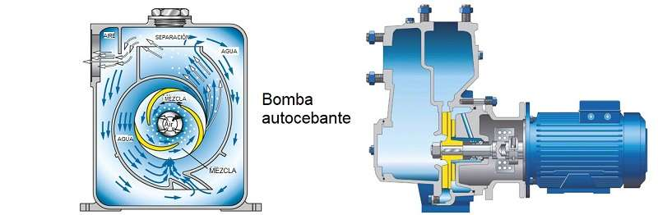
CONDICIONES IMPORTANTES
La bomba necesita una pequeña cantidad de agua residual para iniciar.
La altura máxima de succión está limitada por la presión atmosférica y las pérdidas por fricción en la tubería.
La eficiencia depende del diseño del impulsor y de la distancia aire-líquido en la tubería.

Slide 17
ELEMENTOS Y PARTES PRINCIPALES DE LA BOMBA AUTOCEBANTE
CARCASA O VOLUTA
Descripción: estructura externa que contiene el impulsor y el agua en movimiento.
Función:
Dirigir el flujo hacia la salida.
Soportar la presión interna.
Albergar la cámara de cebado.
Materiales comunes: hierro fundido, acero inoxidable, plásticos reforzados (en bombas de piscina).
CÁMARA DE CEBADO
Descripción: espacio adicional en la carcasa diseñado para retener agua.
Función:
Mantener siempre una cantidad de agua residual.
Mezclar aire y agua en la fase inicial de arranque.
Permitir la expulsión de aire hacia la descarga.

Slide 18
IMPULSOR
Descripción: componente giratorio con álabes, conectado al eje del motor.
Función:
Transformar la energía mecánica del motor en energía hidráulica.
Acelerar el agua mediante fuerza centrífuga.
Soportar pequeñas cantidades de aire en el flujo inicial.
Tipos: cerrado, semiabierto o abierto (dependiendo del diseño y aplicación).
EJE
Descripción: barra metálica que conecta el impulsor con el motor.
Función:
Transmitir el movimiento rotatorio al impulsor.
Protección: suele contar con un sello mecánico para evitar fugas de agua.

Slide 19
SELLO MECÁNICO
Descripción: conjunto de anillos o empaques entre el eje y la carcasa.
Función:
Evitar que el agua se filtre al motor.
Proteger contra desgaste y fugas.
ENTRADA (SUCCIÓN)
Descripción: tubería conectada a la fuente de agua.
Función:
Conducir el agua (y aire, si lo hay) hacia la cámara de cebado.
Nota: debe estar bien sellada para evitar fugas de aire, que dificultan el autocebado.

Slide 20
SALIDA (DESCARGA)
Descripción: conducto donde se expulsa el agua a presión.
Función:
Entregar el agua hacia el sistema (piscina, riego, drenaje, etc.).
BRIDA O TAPA FRONTAL
Descripción: cubierta que cierra la carcasa y permite acceso al impulsor.
Función:
Facilitar el mantenimiento y limpieza.
Mantener la bomba hermética.

Slide 21
MOTOR
Descripción: dispositivo eléctrico (o en algunos casos, de combustión) que genera el movimiento del eje.
Función:
Proporcionar la energía mecánica necesaria.
Tipos más comunes: motores eléctricos monofásicos o trifásicos.
PREFILTRO (EN BOMBAS DE PISCINA)
Descripción: canastilla o filtro integrado antes del impulsor.
Función:
Retener hojas, suciedad y partículas grandes.
Proteger el impulsor y el sistema de filtración.

Slide 22
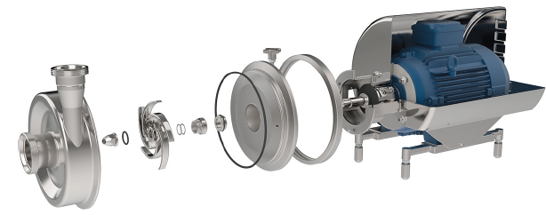

Slide 23
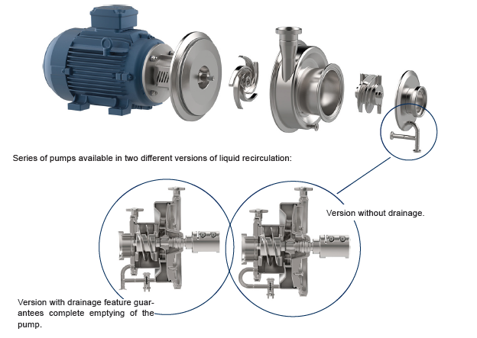

Slide 24
VENTAJAS DE LA BOMBA AUTOCEBANTE
No requieren cebado manual frecuente
Explicación: Una bomba centrífuga común necesita llenarse manualmente con agua antes de arrancar.
Ventaja de la autocebante:
Puede expulsar el aire de la tubería por sí sola.
El arranque es más rápido, sencillo y seguro.
Reduce la intervención del operador.
Operación confiable en presencia de aire
Explicación: Si entra aire al sistema (por fugas o vaciado de tuberías), las bombas convencionales pierden succión.
Ventaja:
La autocebante maneja mezclas de agua + aire sin detenerse.
Garantiza continuidad del flujo incluso en condiciones no ideales.

Slide 25
VENTAJAS DE LA BOMBA AUTOCEBANTE
Mantenimiento más sencillo
Su diseño permite:
Acceso rápido al impulsor y a la cámara de cebado mediante tapas desmontables.
Facilidad de limpieza, sobre todo en bombas de piscina que incorporan prefiltros.
Esto disminuye tiempos de inactividad.
Mayor seguridad en sistemas hidráulicos
Evita problemas de cavitación severa al poder eliminar aire atrapado.
Reduce riesgos de sobrecalentamiento en el motor, ya que la cámara siempre conserva agua residual.

Slide 26
VENTAJAS DE LA BOMBA AUTOCEBANTE
Versatilidad de aplicaciones
Funcionan en sistemas donde el nivel de agua puede variar o interrumpirse.
Se utilizan tanto en hogares (piscinas, riego doméstico) como en industrias (aguas residuales, trasvase de líquidos).
Ahorro de tiempo y costos
Menos paradas por fallo de cebado.
Menos intervención de personal.
Mayor durabilidad de los equipos asociados (tuberías, válvulas, filtros).

Slide 27
LIMITACIONES DE LA BOMBA AUTOCEBANTE
Menor eficiencia hidráulica
En comparación con una bomba centrífuga convencional, la autocebante suele tener un rendimiento un poco más bajo.
Razón: la cámara de cebado genera pérdidas adicionales de energía.
Consecuencia: puede requerir más potencia para mover el mismo caudal de agua.
Tamaño y peso mayores
Al incorporar una cámara adicional, la bomba autocebante es más voluminosa.
Esto aumenta su peso y dimensiones, lo que puede complicar instalaciones en espacios reducidos.

Slide 28
LIMITACIONES DE LA BOMBA AUTOCEBANTE
No adecuada para líquidos muy viscosos o corrosivos
Está diseñada principalmente para agua limpia o con impurezas ligeras.
Líquidos como aceites espesos, químicos fuertes o lodos con sólidos grandes pueden:
Reducir su eficiencia.
Provocar desgaste prematuro en el impulsor y el sello.
Limitación en altura de succión
Como toda bomba centrífuga, su capacidad de succión está limitada por la presión atmosférica.
Generalmente no supera los 6–8 metros de altura de succión en condiciones normales.
Para alturas mayores se requieren bombas especiales (como de desplazamiento positivo).

Slide 29
LIMITACIONES DE LA BOMBA AUTOCEBANTE
Necesidad de agua inicial en la cámara
Aunque es autocebante, requiere agua en la cámara al inicio de la instalación.
Si se vacía totalmente (por mantenimiento o almacenamiento), debe llenarse manualmente de nuevo.
Costo inicial mayor
En comparación con una bomba centrífuga convencional de la misma capacidad, la autocebante suele ser más cara.
Esto se debe a su diseño más complejo y a los materiales adicionales necesarios.

Slide 30
APLICACIONES DE LA BOMBA AUTOCEBANTE
Uso en piscinas y sistemas domésticos
Circulación y filtrado de agua en piscinas residenciales y públicas.
Sistemas de riego en jardines.
Abastecimiento de agua en viviendas con cisternas o tanques subterráneos.
Agricultura y riego
Bombeo de agua desde ríos, pozos o canales hacia los sistemas de riego.
Permiten succión desde fuentes a nivel bajo sin riesgo de perder cebado.
Útiles en aspersores y riego por goteo.

Slide 31
APLICACIONES DE LA BOMBA AUTOCEBANTE
Industria
Procesos que requieren recirculación de agua para enfriamiento o limpieza.
Plantas de tratamiento de aguas residuales (para líquidos relativamente limpios).
Sistemas de abastecimiento en pequeñas industrias o talleres.
Obras y construcción
Drenaje de zanjas y excavaciones.
Retiro de agua acumulada en pozos de obra.
Manejo de aguas pluviales o residuales ligeras.

Slide 32
APLICACIONES DE LA BOMBA AUTOCEBANTE
Marina y embarcaciones
Bombeo de agua en barcos y yates para refrigeración de motores.
Sistemas de achique (expulsar agua de la embarcación).
Muy útiles porque pueden arrancar aunque entre aire en el sistema.
Situaciones de emergencia
Bombeo de agua en inundaciones o acumulaciones rápidas.
Transferencia rápida de agua en cisternas móviles o camiones de bomberos.

Slide 33
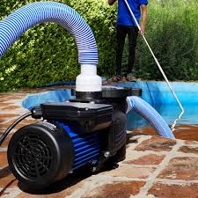
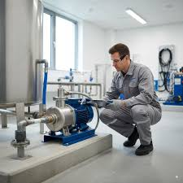
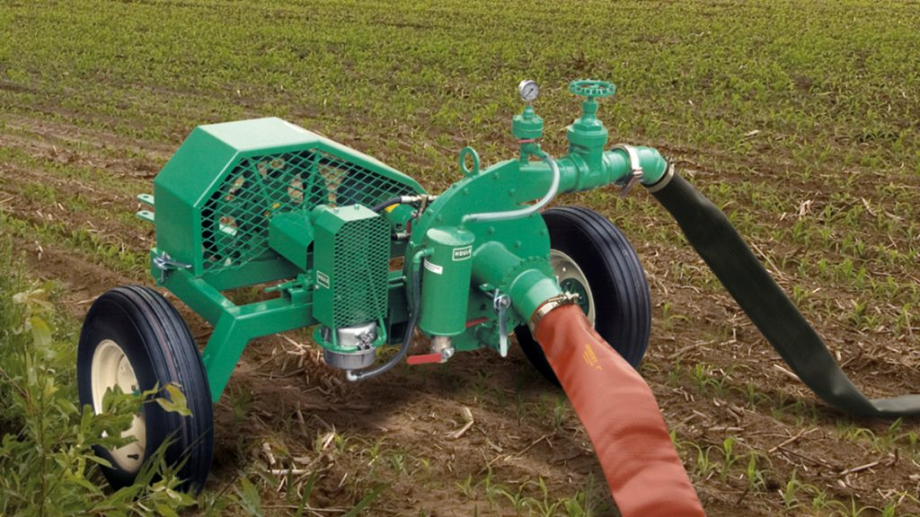
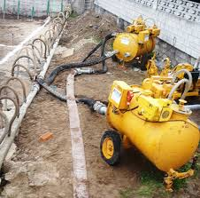
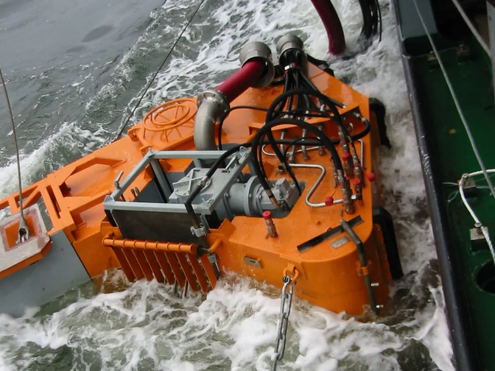

Slide 34
Análisis del proyecto: Maqueta de bomba autocebante
Planteamiento del proyecto
Se propone el diseño y construcción de una maqueta a escala de una bomba autocebante de piscina mediante impresión 3D.
El objetivo principal es mostrar de forma didáctica el funcionamiento de la bomba, identificando cada una de sus partes y su interacción.
La maqueta busca ser una herramienta para exposición académica y aprendizaje práctico.
Justificación
Las bombas autocebantes son ampliamente usadas en la vida real (hogar, agricultura, industria).
Sin embargo, su funcionamiento interno no siempre es fácil de comprender en la teoría.
Con una maqueta física se facilita la visualización de la carcasa, impulsor y cámara de cebado, mejorando la comprensión en entornos educativos.
Metodología aplicada
Investigación documental: recopilación de información sobre bombas autocebantes.
Diseño CAD (OpenSCAD): modelado en 3D de cada pieza (carcasa, impulsor, tuberías).
Fabricación: impresión 3D en partes para facilitar el armado y observación.
Montaje y prueba: ensamble de la maqueta y verificación de movimiento del impulsor (con motor o manual).

Slide 35
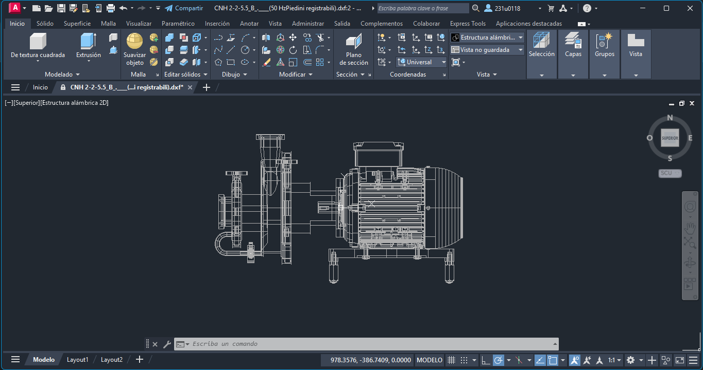

Slide 36
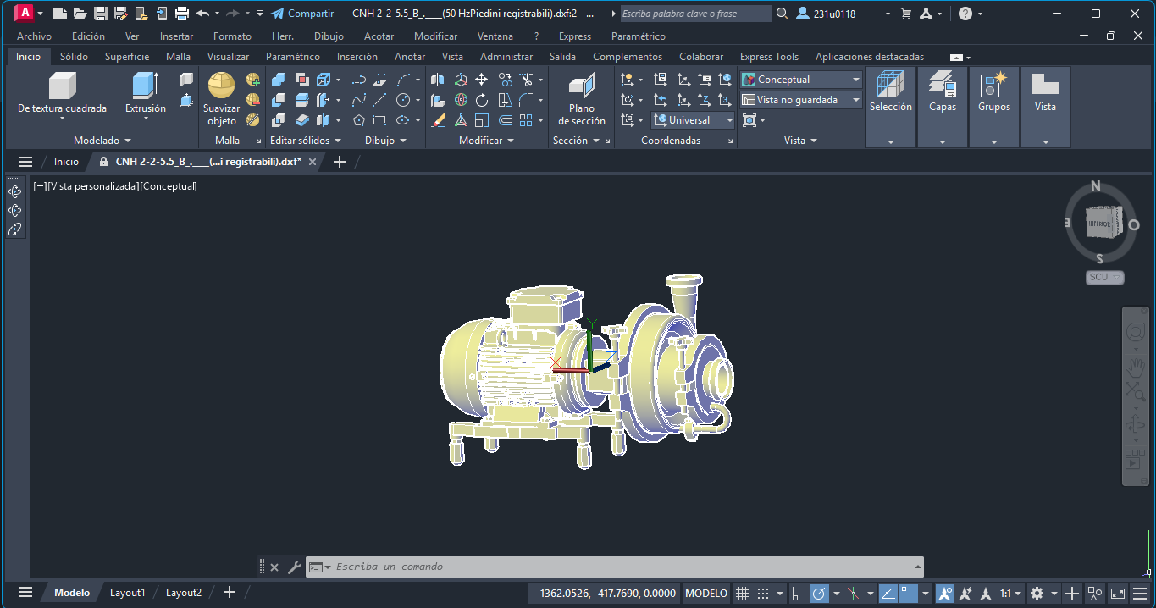

Slide 37
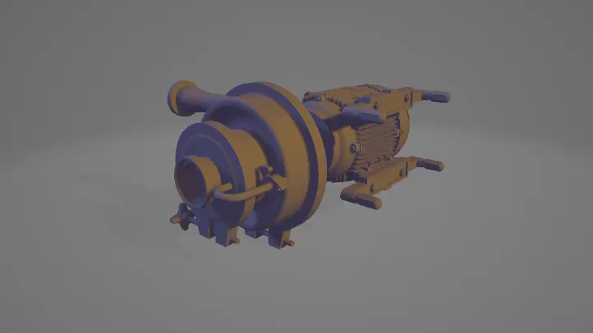

Slide 38
Resultados esperados
Una maqueta didáctica funcional a escala, que permita observar el principio de autocebado.
Identificación clara de las partes principales: carcasa, cámara de cebado, impulsor, entrada y salida.
Comprensión práctica del ciclo de succión y descarga.
Material educativo reutilizable para futuras presentaciones.
Análisis técnico
Escalado: la bomba real se redujo a ≈13 cm de longitud para impresión 3D.
Material de impresión: PLA o PETG, resistentes y fáciles de trabajar.
División de piezas: se diseñaron en módulos para impresión sin soportes excesivos y fácil ensamble.
Viabilidad: aunque no será totalmente funcional como bomba real, sí reproducirá el flujo del agua simulado y el giro del impulsor.
Limitaciones del proyecto
No bombea agua a presión real (es una maqueta didáctica, no un equipo funcional).
Requiere ensamblaje cuidadoso para evitar filtraciones si se prueba con líquido.
El tamaño reducido limita la precisión de algunos detalles internos.
Impacto educativo
Facilita la comprensión visual y práctica del tema.
Puede emplearse en clases de hidráulica, mecánica de fluidos y mantenimiento.
Sirve como recurso para exposiciones y ferias escolares.

Slide 39
Bibliografía
Libros y manuales técnicos
Karassik, I. J., Messina, J. P., Cooper, P., & Heald, C. C. (2001). Pump Handbook. 3rd Edition. McGraw-Hill.
Stepanoff, A. J. (1957). Centrifugal and Axial Flow Pumps: Theory, Design, and Application. Wiley.
Brennen, C. E. (1994). Hydrodynamics of Pumps. Concepts ETI.
Normativas y guías técnicas
Hydraulic Institute. (2020). HI Pump Standards. Hydraulic Institute, USA.
ANSI/HI 1.1-1.2-2017: Rotodynamic (Centrifugal) Pumps for Nomenclature and Definitions.
ISO 9906:2012. Rotodynamic pumps — Hydraulic performance acceptance tests.
Publicaciones y artículos
Colina, J. A., & Lozano, M. (2016). Diseño y análisis de bombas centrífugas autocebantes. Revista Ingeniería Hidráulica y Ambiental, 37(1), 15-24.
Camacho, A. & Delgado, P. (2018). Estudio del comportamiento hidráulico de bombas autocebantes. Ingeniería Mecánica, 21(2), 45–53.

Slide 40
GRACIAS

